Slide 1
课程
Spring Boot

Slide 2
Spring Boot框架简介
Spring Boot框架目录结构
实例分析
教学内容

Slide 3

一、Spring Boot框架简介
Spring-Boot是由Pivotal团队提供的全新框架，其设计目的是用来简化新Spring应用的初始搭建以及开发过程。个人理解来说Spring-Boot其实不是什么新的框架，它默认配置了很多框架的使用方式，就像maven整合了所有的jar包，Spring-Boot整合了其他相关联框架。

Slide 4
二、Spring Boot框架目录简介
（1）代码层的结构
根目录：com.springboot
1.工程启动类(ApplicationServer.java)置于com.springboot.build包下
2.实体类(domain)置于com.springboot.domain
3.数据访问层(Dao)置于com.springboot.repository
4.数据服务层(Service)置于com,springboot.service,数据服务的实现接口(serviceImpl)至于com.springboot.service.impl
5.前端控制器(Controller)置于com.springboot.controller
6.工具类(utils)置于com.springboot.utils
7.常量接口类(constant)置于com.springboot.constant
8.配置信息类(config)置于com.springboot.config
9.数据传输类(vo)置于com.springboot.vo

Slide 5
二、Spring Boot框架目录简介
（2）资源文件的结构
根目录:src/main/resources
1.配置文件(.properties/.json等)置于config文件夹下
2.国际化(i18n))置于i18n文件夹下
3.spring.xml置于META-INF/spring文件夹下
4.页面以及js/css/image等置于static文件夹下的各自文件下

Slide 6
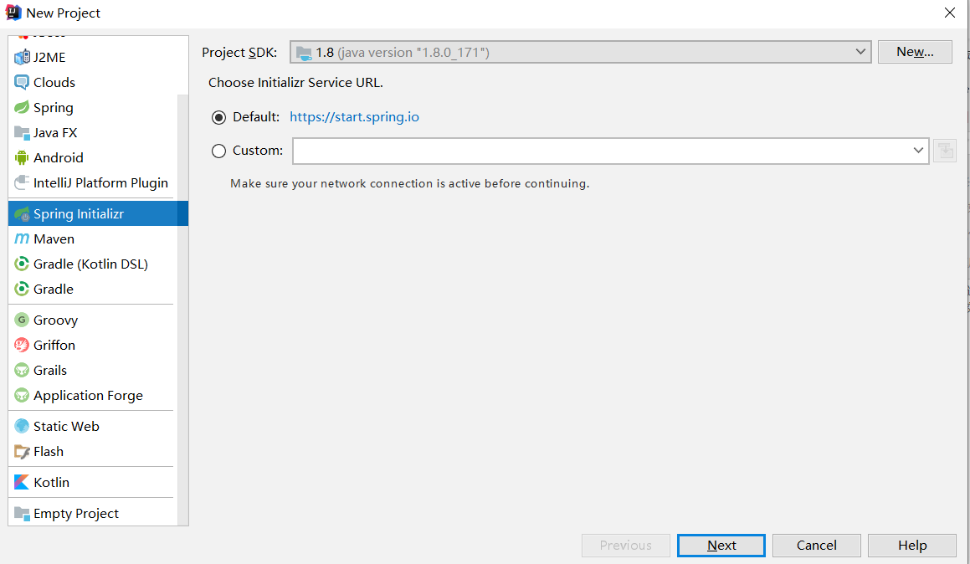
三、实例分析——框架搭建
首先在Intellij IDEA，我们Create New Project,进入上图所示界面，我们选择Spring Initializr,然后根据提示一步步配置生成项目文件。

Slide 7
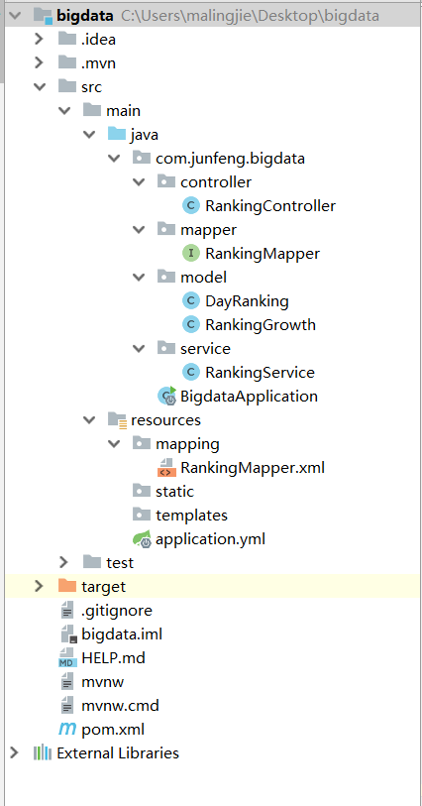
三、实例分析
下面，我们以某公司的数据展示平台的后端的一个具体数据接口来讲解Spring Boot的用法。

Slide 8
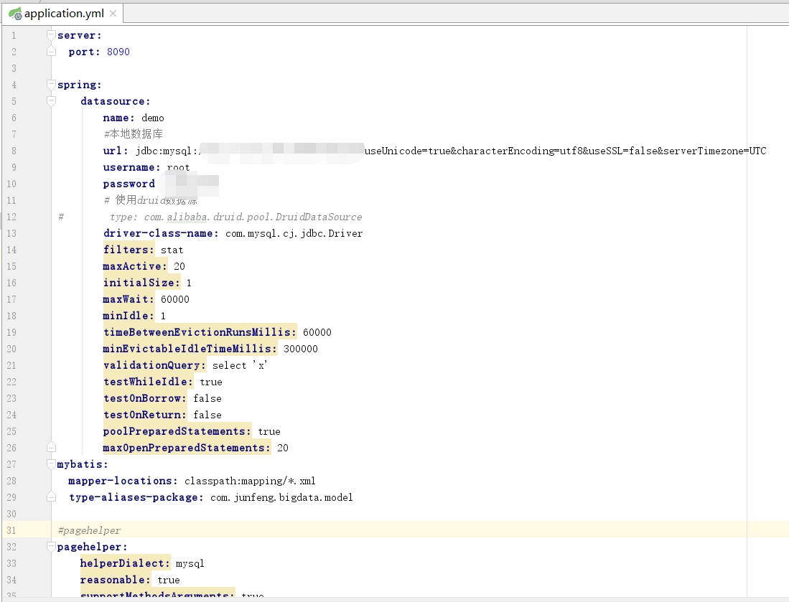
三、实例分析
第一步，我们在配置文件application.yml中配置端口号，数据库连接方式，数据库的详细信息，以及mabatis的映射路径以及实体类的路径。

Slide 9
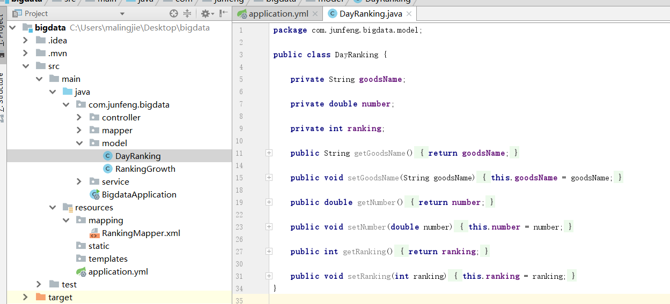
三、实例分析
第二步，我们编写实体类，定义我们数据需要的私有变量，并编写set和get方法。

Slide 10
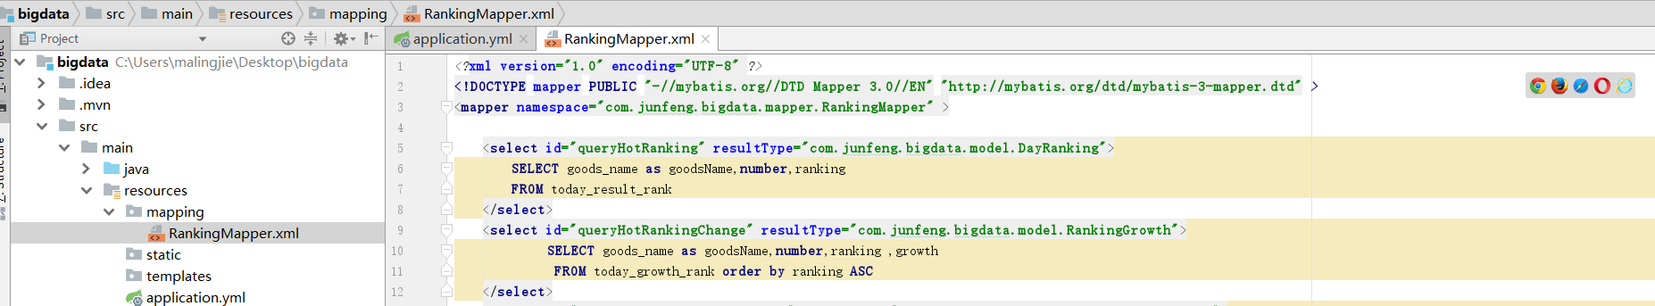
三、实例分析
第三步，我们对数据库进行交互，我们这里使用的是持久层框架Mybatis,如上图所示，在mapping文件夹下的RankingMapper.xml文件中通过sql语句进行对数据库表的增删查改，并映射到文件RankingMapper.java

Slide 11
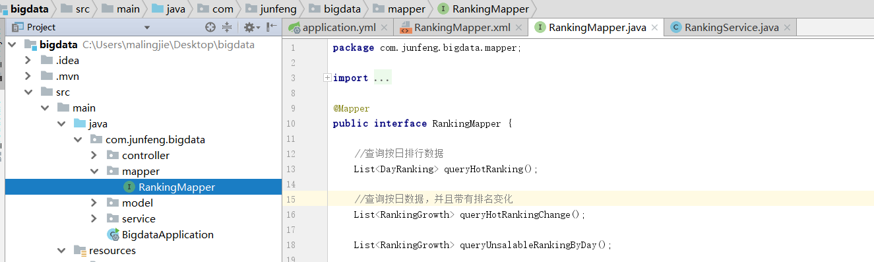
三、实例分析
第四步，我们在java路径下的mapper目录下的RankingMapper.java中，编写接口抽象函数queryHotRanking，函数名称对应上一步的RankingMapper.xml文件中的id。

Slide 12
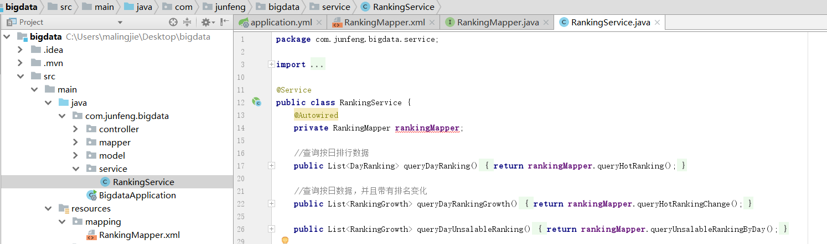
三、实例分析
第五步，我们在java路径下的service目录下的RankingService.java中，编写函数queryDayRanking，函数调用mapper层rankingMapper.java中的queryHotRanking方法。

Slide 13
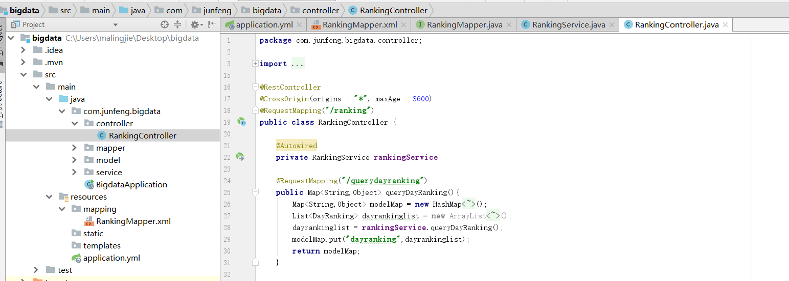
三、实例分析
第六步，我们在java路径下的controller目录下的RankingController.java中，编写函数queryRanking，函数调用service层rankingService.java中的queryDayRanking方法,并将返回的结果使用注解@RequestMapping写成一个接口querydayranking供前端调用。

Slide 14
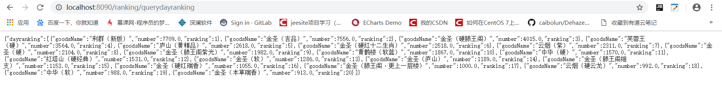
三、实例分析
启动SpringBoot项目，我们可以在浏览器输入ip地址加我们在application.yml中设置的端口号并加上在controller中添加的路径，对服务进行请求，如上图所示，为请求结果。

Slide 15
謝 謝
小山重叠金明灭，鬓云欲度香腮雪。懒起画蛾眉，弄妆梳洗迟。照花前后镜，花面交相映。新帖绣罗襦，双双金鹧鸪。

